Slide 1
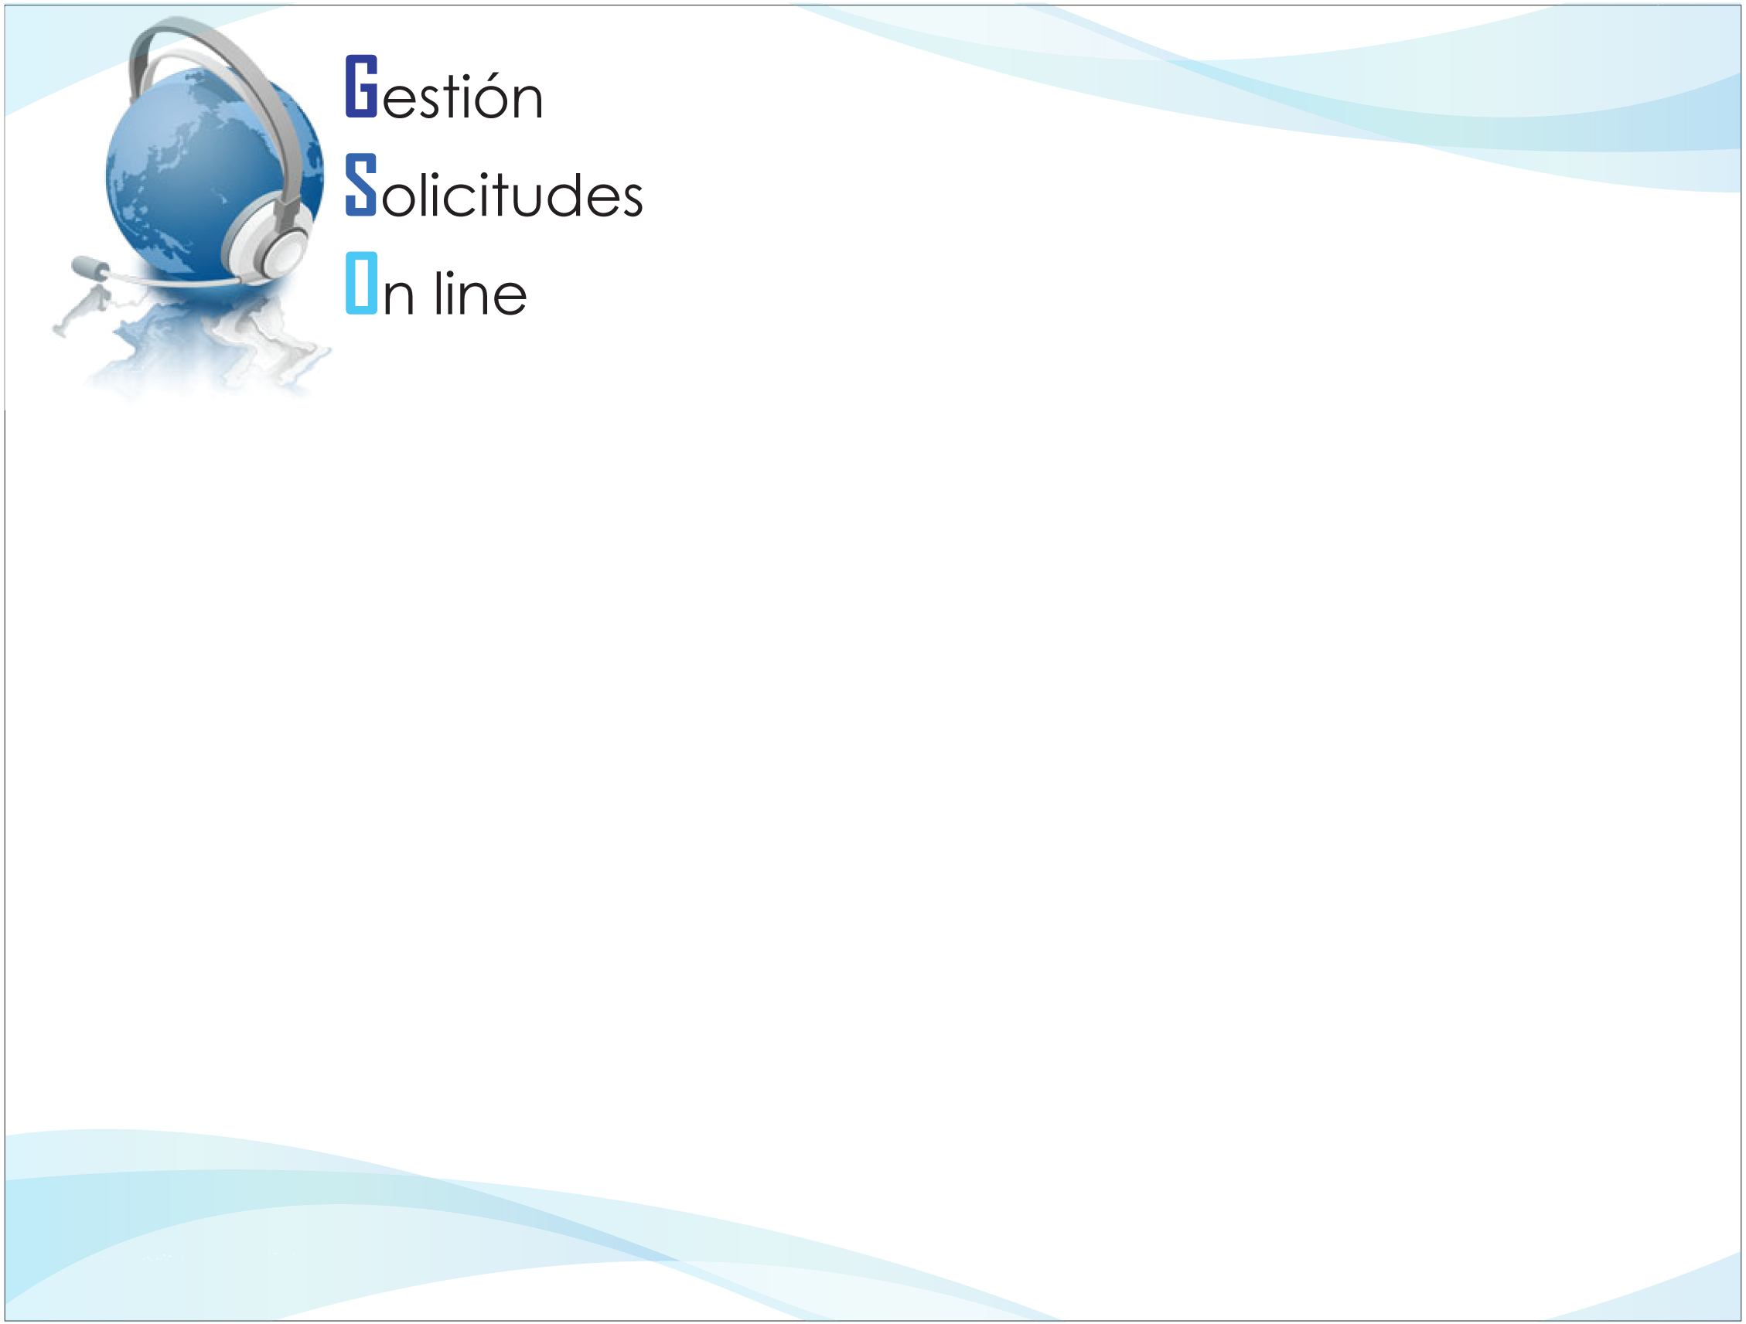
BIENVENIDOS

Slide 2
DISEÑO E IMPLEMENTACIÓN DE UN SISTEMA WEB DE GESTIÓN DE SOLICITUDES ONLINE DE HELPDESK EMPRESARIAL, ORIENTADO A LA ATENCIÓN AL CLIENTE EN TODOS LOS SERVICIOS BRINDADOS POR LA EMPRESA WICOM DEL ECUADOR
Danny A. Rosero V.
Sangolquí 2015

Slide 3


Contenido
Introducción
Análisis y Diseño
Implementación
Conclusiones y Recomendaciones

Slide 4
  Introducción
Planteamiento Problema
General
Objetivos
Específicos
Alcance

Slide 5
Planteamiento Problema
Nivel de servicio bajo
Tiempos altos de solución
Facturación errónea
Sobrecarga de trabajo
Falta de control
Helpdesk Empresarial

Slide 6

Objetivo General
Diseñar e Implementar un Sistema Web aplicando la metodología de desarrollo OOHDM, para el registro, almacenamiento y gestión de información precisa y confiable de las solicitudes de soporte al cliente de la empresa WICOM del Ecuador.

Slide 7

Objetivos Específicos
Analizar y computarizar el proceso de Soporte al Cliente realizado en la empresa WICOM del Ecuador.
Construir una aplicación de ambiente WEB para que Supervisores, Técnicos y Clientes puedan acceder a una información en línea, generando una interactividad real entre los participantes.
Administrar una Base de Clientes y una base de Conocimiento con la resolución de varios tipos de problemas ya tratados en Soporte al Cliente de WICOM del Ecuador.

Slide 8



Alcance
Control
Integración
Movilidad
Auditoría
Seguridad
Rentabilidad
Helpdesk Empresarial
Servicio

Slide 9
  Análisis y Diseño
Metodologías
Metodologías
Modelos
Tecnologías
Herramientas de Construcción

Slide 10



Metodologías
RUP «Proceso Unificado de Software»
IEEE-830 «Especificación de Requerimientos de Software»
OOHDM
Metodología Hipermedia Orientada a Objeto
UML «Lenguaje Unificado de Modelo»

Slide 11
Metodológicas
Diagramas Estáticos
Casos de Uso
Diagramas Dinámicos
Estado
Secuencia
Colaboración
Clases
Despliegue

Slide 12





Tecnologías
Cliente
Servidor

Slide 13




Herramientas
Análisis / Diseño
Construcción
Implementación

Slide 14
  Implementación
Especificación de Requisitos
Desarrollo de la Metodología
Demostración del Sistema «http://gsowicom.dnet.ec»
Desarrollo del Sistema

Slide 15
  Especificación de Requisitos
Requisitos Funcionales
Sistema | Proceso | Procedimiento
GSO | Iniciar Sesión | Valida Usuario Crea Sesión
 | Cambiar Clave | Cambiar clave Cerrar Sesión
 | Gestionar Tablas | Crear Editar Buscar
 | Gestionar Usuarios | Crear Editar Buscar
 | Gestionar Empresas | Crear Editar Buscar
 | Gestionar Clientes | Crear Editar Buscar
 | Gestionar Técnicos | Crear Editar Buscar
Sistema | Proceso | Procedimiento
GSO | Gestionar Solicitudes | Crear Buscar Agregar Observaciones Reasignar Cliente Reasignar Técnico Finalizar Ticket Finalizar Solicitud Anular Solicitud Imprimir Solicitud
 | Generar Reportes | Usuarios Empresas Clientes Solicitudes Ficha Técnica Nivel de Servicio Carga de Trabajo Tiempos de Atención Auditoria
 | Calificar Atención | Valida Solicitud Finalizada Calificar Solicitud

Slide 16
  Especificación de Requisitos
Requisitos No Funcionales
Atributo | Descripción | Medida
Desempeño | Consulta de información | La transaccionalidad del sistema con la base de datos no debe tener demoras ni interrumpir los demás procesos en el sistema, el tiempo garantizado por transacción deberá ser los 3 Segundos.
Disponibilidad | Fallos Externos | El sistema debe garantizar que durante una pérdida de conexión con la base de datos en cualquier espacio de tiempo la integridad de la información se mantenga.
Modificabilidad | Reglas de Negocio | El desarrollador debe ser capaz de agregar reglas de negocio de una manera fácil y simple, sin muchas líneas de programación.
Seguridad | Accesos no Autorizados | El sistema debe garantizar la seguridad de la información, ningún modulo o documento debe ser abierto sin antes haberse logeado en el sistema.

Slide 17
  Desarrollo de la Metodología
Macro Proceso
Gestión de Solicitudes de HelpDesk
Ingreso de Solicitudes
Apertura Solicitud
Cliente
Requerimeinto
Asignacion
Generación Ticket
Análisis y Gestión de Solicitudes
Análisis y Gestión
Diagnóstico
Solución
Validación
Finzalización de Solicitudes
Cierre de Solicitud
Costo Generado
Notificación Resultados
Nivel de servicio

Slide 18
  Desarrollo de la Metodología
Flujo

Slide 19
  Desarrollo de la Metodología
Diagramas
ANÁLISIS Y DISEÑO
Casos de Uso
Secuencia
Estado
Clases
Entidad Relación
Despliegue
Colaboración
Navegacional

Slide 20
  Desarrollo de la Metodología
Caso de Uso

Slide 21
  Desarrollo de la Metodología
Secuencia

Slide 22
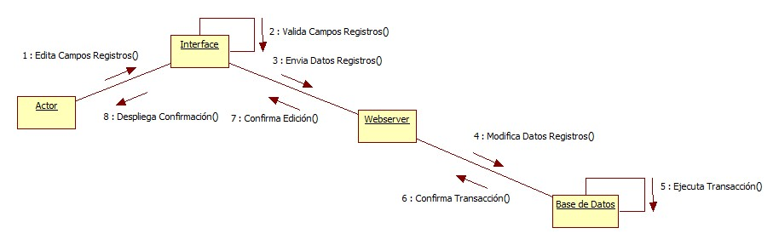
  Desarrollo de la Metodología
Colaboración

Slide 23
  Desarrollo de la Metodología
Estado

Slide 24
  Desarrollo de la Metodología
Despliegue

Slide 25
  Desarrollo de la Metodología
Clases

Slide 26
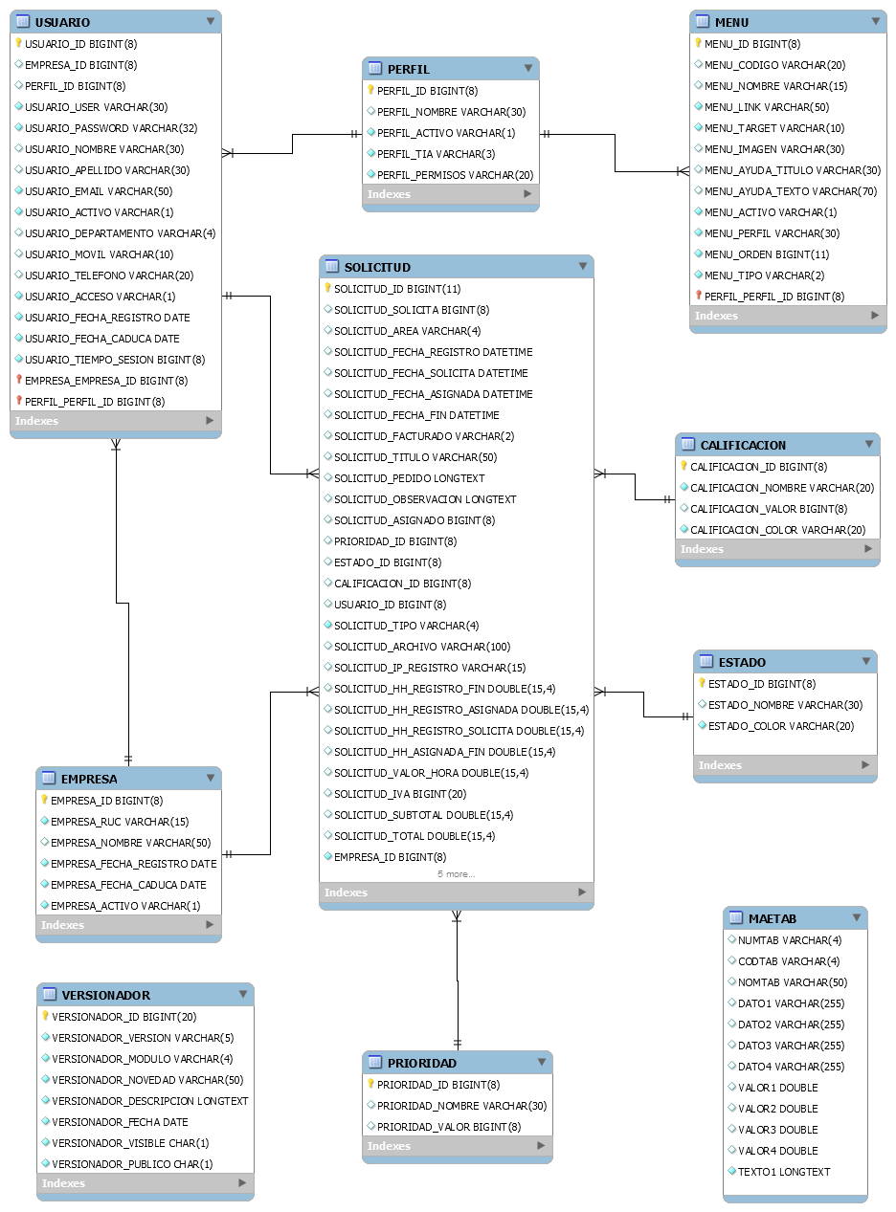
  Desarrollo de la Metodología
Entidad Relación

Slide 27
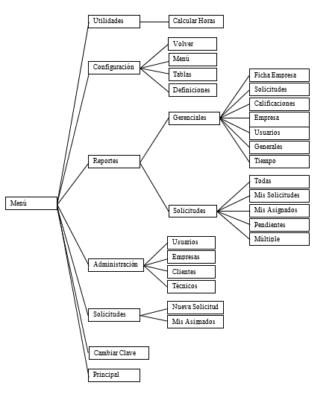
  Desarrollo de la Metodología
Navegacional

Slide 28
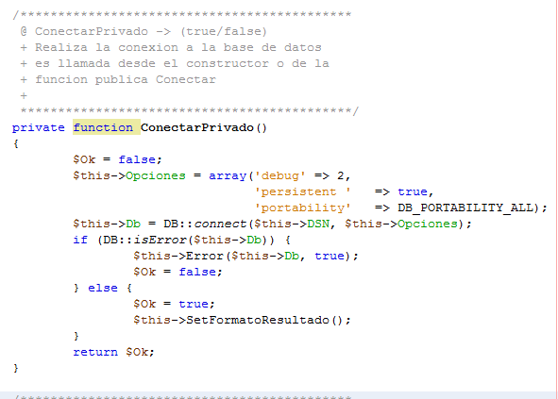
  Desarrollo del Sistema
Codificación

Slide 29
  Desarrollo del Sistema
Infraestructura

Slide 30
  Desarrollo del Sistema
PRUEBA DROSERO CREACIÓN DE SOLICITUD
No | Actor | Escenario | Resultado | Observación
001 | DROSERO | Inicio de Sesión Usuario DROSERO Clave Daniel | Satisfactorio
002 | DROSERO | Autenticación de Usuario y Clave | Satisfactorio
003 | DROSERO | Visualización de Menú General | Satisfactorio
004 | DROSERO | Acceso a Menú: Solicitudes->Nueva Solicitud | Satisfactorio
005 | DROSERO | Visualización de formulario de registro | Satisfactorio
006 | DROSERO | Llenado de Campos | Satisfactorio
 |  | Cliente: Adriana Plaza
 |  | Título de Solicitud: Soporte help desk
 |  | Solicitud: Soporte impresora
 |  | Técnico Asignado:
 |  | Prioridad: Media
 |  | Tipo de Solicitud: Help Desk En Sitio
 |  | Archivo Adjunto:
007 | DROSERO | Validación de Campos requeridos | Satisfactorio
008 | DROSERO | Guarda información proporcionada | Satisfactorio
009 | DROSERO | Envío de mail cliente, supervisor, gerente, recepción, técnico | Satisfactorio
Pruebas Caja Blanca

Slide 31
  Desarrollo del Sistema
PRUEBA DROSERO CREACIÓN DE SOLICITUD
No | Actor | Escenario | Resultado | Observación
001 | DROSERO | Inicio de Sesión Usuario DROSERO Clave Daniel | Satisfactorio
002 | DROSERO | Autenticación de Usuario y Clave | Satisfactorio
003 | DROSERO | Visualización de Menú General | Satisfactorio
004 | DROSERO | Acceso a Menú: Solicitudes->Nueva Solicitud | Satisfactorio
005 | DROSERO | Visualización de formulario de registro | Satisfactorio
006 | DROSERO | Llenado de Campos | Satisfactorio
 |  | Cliente: Adriana Plaza
 |  | Título de Solicitud: Soporte help desk
 |  | Solicitud: Soporte impresora
 |  | Técnico Asignado:
 |  | Prioridad: Media
 |  | Tipo de Solicitud: Help Desk En Sitio
 |  | Archivo Adjunto:
007 | DROSERO | Validación de Campos requeridos | Satisfactorio
008 | DROSERO | Guarda información proporcionada | Satisfactorio
009 | DROSERO | Envío de mail cliente, supervisor, gerente, recepción, técnico | Satisfactorio
Pruebas Caja Negra

Slide 32
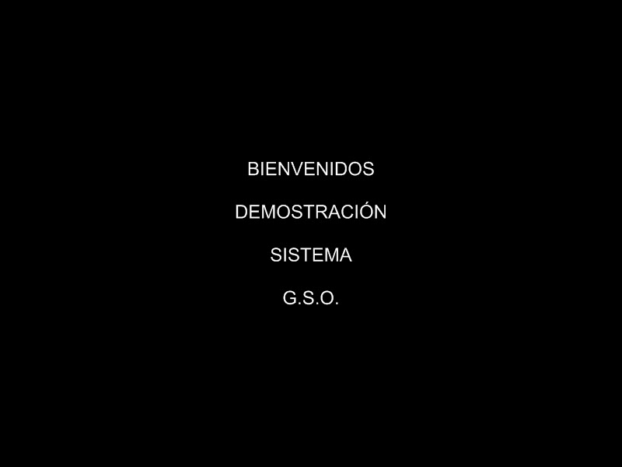
  Demostración del Sistema «http://gsowicom.dnet.ec»

Slide 33
  Conclusiones
Durante el proceso de desarrollo e implementación del software para la gestión de solicitudes de helpdesk online G.S.O. en la empresa WICOM del Ecuador se pudo comprobar que la sistematización de procesos de una área o de una empresa por completo, es el camino más eficiente para llegar a una optimización de procesos, tiempos y recursos dentro de un área, además de brindarnos una manera eficaz de control sobre los mismos.
Se pudo comprobar el rendimiento y funcionalidad de las herramientas de libre distribución para generar proyectos de gama amplia, la incursión de bajos costos y resultados de calidad orienta a las empresas a utilizar más de este tipo de herramientas, G.S.O. es un ejemplo palpable de la calidad de resultados que se puede obtener al utilizar este tipo de herramientas y tecnologías llevando a la empresa a un ahorro considerable y beneficios económicos a futuro.

Slide 34
  Recomendaciones
Para mantener una saludable vida útil de la base de datos, se recomienda realizar mantenimientos periódicos a las tablas de e índices en MySql, la forma más óptima de hacerlo es utilizando la herramienta PHPMyAdmin, con esto mantendremos tiempos óptimos en las transacciones a la base de datos.
Para mantener un nivel de servicio excelente se recomienda a la empresa WICOM del Ecuador revisar los indicadores de calidad en el sistema G.S.O. alimentado constantemente por la calificación de los clientes a los diversos requerimientos solicitados e ingresados al sistema

Slide 35
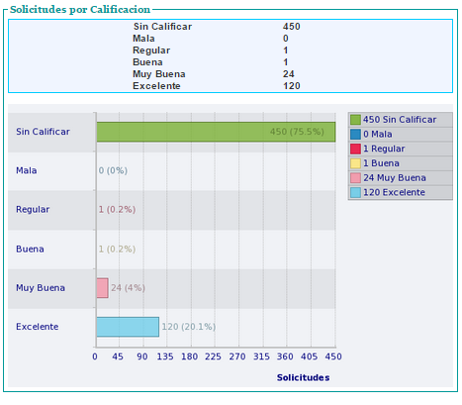
  Resultados

Slide 36
GRACIAS POR SU ATENCIÓN

